Slide 1
2. GOSPODARSKE SPREMEMBE
Čas svetovne trgovine

Slide 2
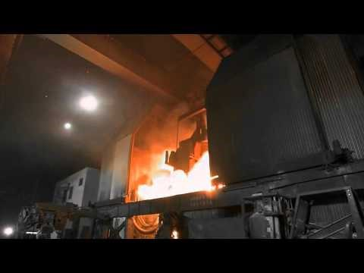
2. 1 ZAČETEK 20. STOLETJA
Poglejte si video o industrializaciji do PSV

Slide 3
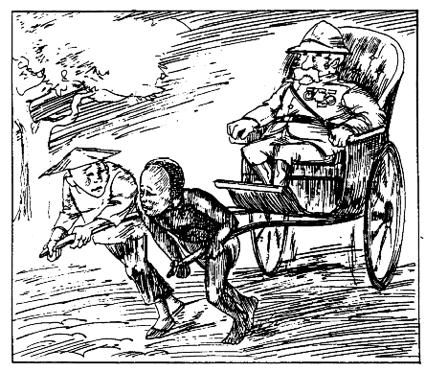
INDUSTRIALIZACIJA
Zaznamuje prehod iz 19. v 20. stoletje
INDUSTRIJA postane najpomembnejša gospodarska panoga v Evropi in Sev. Ameriki
Razmahne se industrijska tekmovalnost med državami
Poveča se svetovna neenakost in gospodarska odvisnost od velesil
Nove gospodarske velesile so ZDA, Nemčija in Japonska

Slide 4
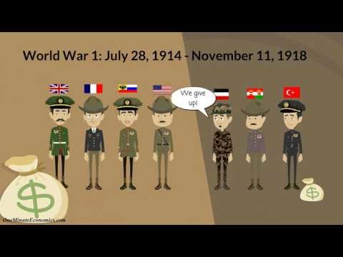
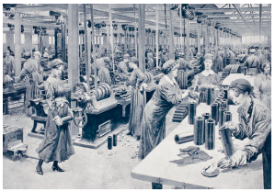
PRVA SVETOVNA VOJNA
VOJNO gospodarstvo
Pomanjkanje
Ženske dokažejo enakovrednost
Kratek filmček o gospodarstvu med PSV

Slide 5
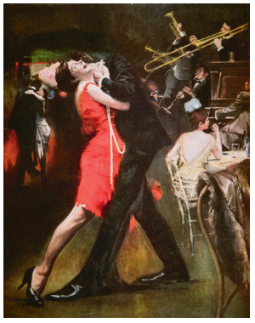
Svetovni trg po PSV
Porast proizvodnje v ZDA v dvajsetih letih 20. stoletja:
Glavni cilj v življenju Američanov je bil:
imeti hišo, dobro službo in obilo hrane.
telefon, radio, avto in gospodinjski pripomočki dostopni širši množici.
Meščanska družba uživa v izobilju, jazz klubih, plesu
ZLATA DVAJSETA LETA.

Slide 6
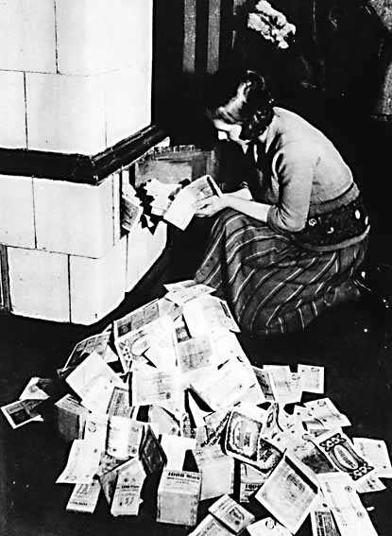
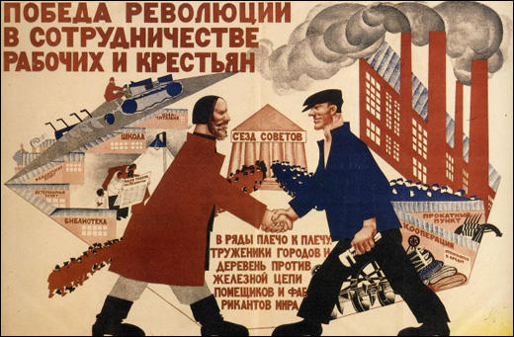
SVET MED VOJNAMA
Evropa je popolnoma izčrpana (žrtve, uničenje, dolgovi, krize …)
ZDA prevzamejo vlogo gospodarskega središča sveta (New York)
Najbolj prizadeta je bila Nemčija (odškodnina …)
Ponekod se oblikuje državno gospodarstvo (Italija, SZ …)

Slide 7
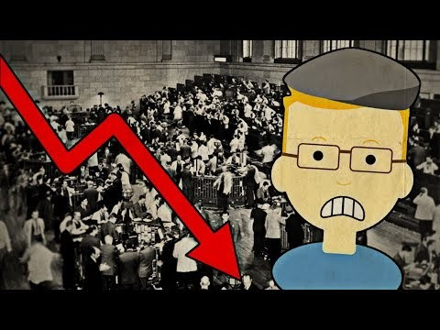
2.2 SVETOVNA GOSPODARSKA KRIZA
Poglejte si 5 minutni video o svetovni gospodarski krizi

Slide 8
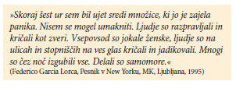
Vzroki in posledice svetovne gospodarske krize
Zlom borze na Wall Streetu v New Yorku, oktobra1929.
Zakaj je prišlo do tega?
Kaj se je zgodilo?
Velika gospodarska kriza v ZDA, Evropi in svetu, izjema Sovjetska zveza..
Posledica mnogih slabosti ameriškega in svetovnega kapitalističnega gospodarskega sistema.
Povzročila je propadanje podjetij, bank ter brezposelnost.
V mnogih evropskih državah je povzročila tudi politično in družbeno nestabilnost.

Slide 9
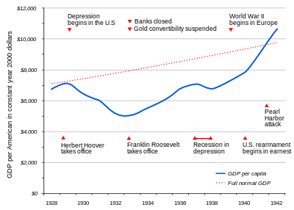
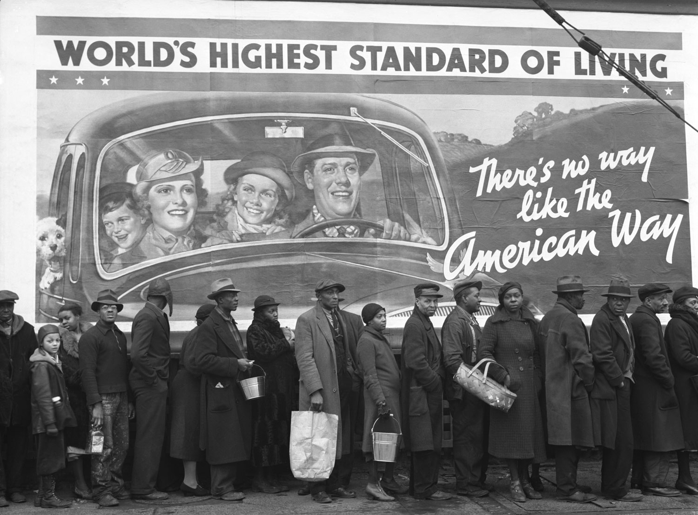
VZROKI
Zlatim 20. letom v ZDA sledi nenaden ZLOM BORZE. Kriza se razširi po svetu. Vzroki so bili družbena neenakost, prenasičen trg, borzne špekulacije ...
Razširi se po vsem svetu (izjema SZ) in okrepi krizo demokracije ter politično nestabilnost.

Slide 10
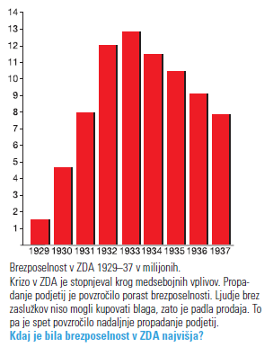
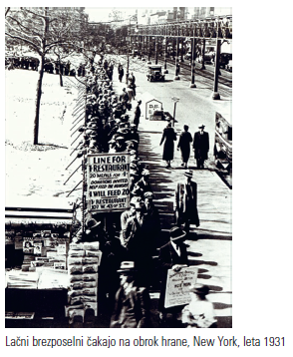

Slide 11
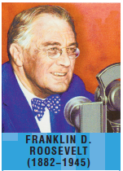
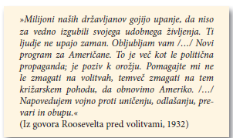
Kako je svet rešil veliko gospodarsko krizo
ZDA
Leta 1933 je Roosevelt predstavil program reform za rešitev gospodarske krize, New Deal:
obsežna javna dela za brezposelne,
ugodna posojila za podjetja in kmetovalce,
socialna pomoč brezposelnim,
državni nadzor nad borzo, bankami in drugimi finančnimi ustanovami.

Slide 12
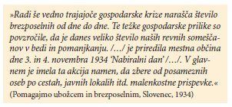
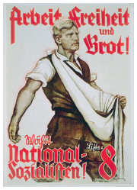

EVROPA
Evropske vlade so bile pri reševanju krize različno uspešne. Po vzoru ZDA so uvajale gospodarske programe, ki so temeljili na pomoči države gospodarstvu.
Ameriško in evropsko gospodarsko stanje se je dokončno izboljšalo šele pred izbruhom druge svetovne vojne.
V Nemčiji in nekaterih drugih državah so krizo odpravili tudi z vojno industrijo in pripravami na vojno.

Slide 13
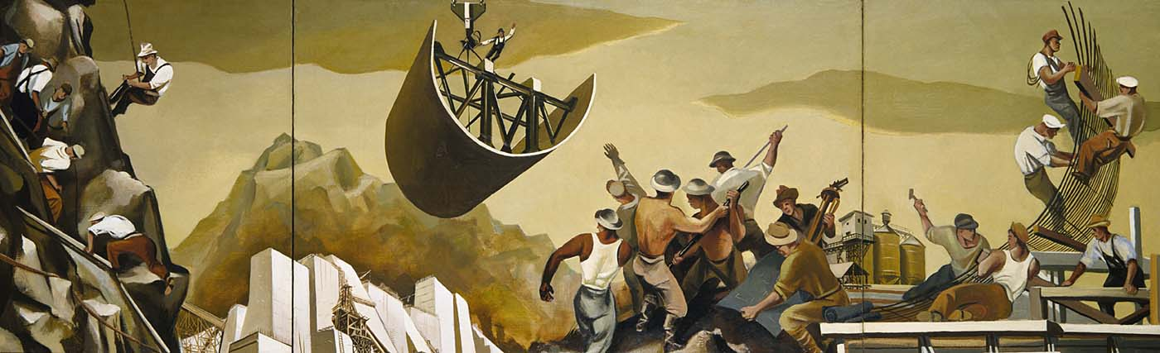
REŠEVANJE KRIZE
Rooseveltov New Deal: javna dela, ugodna posojila, socialna pomoč, strog finančni nadzor države …
Uspešen je bil tudi Hitler v Nemčiji in Japonska (vojaška industrija)

Slide 14

2.3 GOSPODARSKO POVEZOVANJE
ZDA so utrdijo gospodarsko in politično prevlado v svetu.
Gospodarstvo Zah. Evrope in Japonske je bilo obnovljeno s finančno pomočjo ZDA.
Do 60. let so zahodno evropske države obnovile svojo gospodarsko moč.
Druga polovica 20. stoletja je bilo obdobje uspešnega gospodarskega razvoja v zahodni Evropi.
20. Stoletje je omogočilo gospodarski napredek tudi drugim delom sveta.
Japonski gospodarski čudež (60. leta)
Azijski tigri v 70. letih:
J Koreja, Tajvan, Hongkong, Singapur
Kitajska in Malezija v 90. letih.

Slide 15
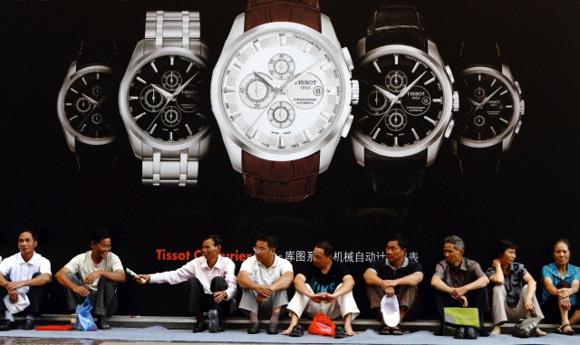
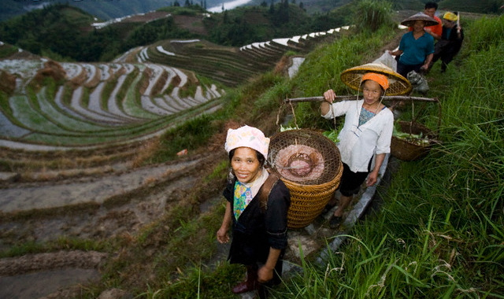
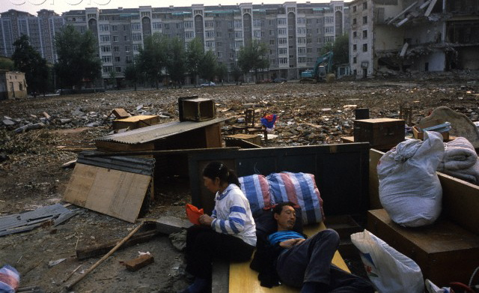
Konec 20. stoletja je pacifiško-azijsko območje postalo najbolj živahno prizorišče svetovne trgovine.
http://www.china-mike.com/facts-about-china/facts-rich-poor-inequality/
http://www.china-mike.com/facts-about-china/facts-rich-poor-inequality/
http://www.china-mike.com/facts-about-china/facts-rich-poor-inequality/

Slide 16
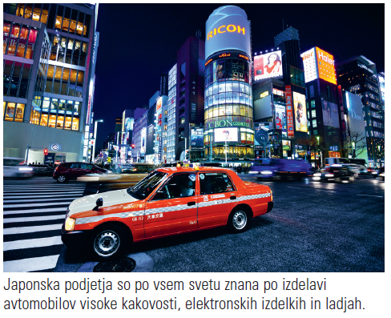
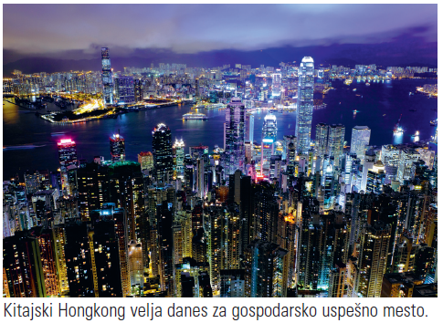

Slide 17
Gospodarsko povezovanje po svetu
Kljub razdeljenosti sveta zaradi hladne vojne so politiki in ekonomisti spodbujali gospodarsko sodelovanje in povezovanje. Ustanovljene so bile številne mednarodne organizacije:
SVETOVNA BANKA
Od 1944.
Prizadeva si za izkoreninjenje revščine, deluje v najrevnejših državah, spodbuja prenos znanja, podpira programe za izobraževanje …
MENDARODNI MONETARNI SKLAD – IMF
Obnova uničenega gospodarstva po vojni.
ORGANIZACIJA ZA EKONOMSKO SODELOVANJE IN RAZVOJ – OECD:
Od 1947.
Najprej skrbela za povojno obnovo Evrope, danes povezuje 34 držav, ki jim pomaga pri gospodarskem razvoju.
SVETOVNA TRGOVINSKA ORGANIZACIJA – WTO:
1947 podpisan Splošni carinski in trgovinski sporazum (GATT).
Od 1995 deluje WTO, pripravlja sporazume o trgovinskem sodelovanju med državami, nadzoruje njihovo izvajanje.

Slide 18
Gospodarsko povezovanje v Evropi
Evropski program za obnovo je po vojni spodbudil gospodarsko sodelovanje v Zahodni Evropi.
EGS – Evropska gospodarska skupnost , 1957.
EFTA – Evropsko združenje za svobodno trgovino, 1960.
SEV – Svet za vzajemno gospodarsko pomoč, 1949.

Slide 19
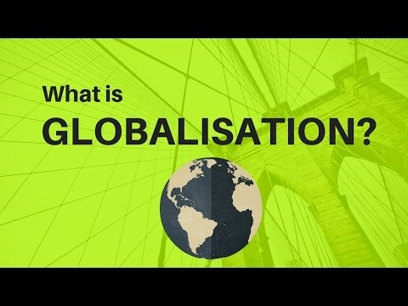
2.4 GLOBALIZACIJA

Slide 20
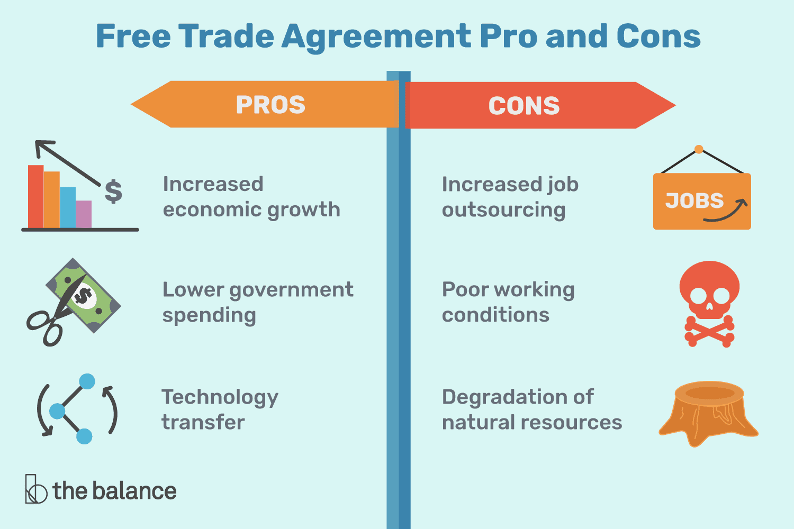


Naraščanje svetovne trgovine
Po drugi svetovni vojni je svetovna trgovina pospešila mednarodne stike in prepletenost svetovnega gospodarstva. K temu je zelo pripomogla prosta trgovina.
PROSTA TRGOVINA:
Odpravila trgovinske ovire (carine, omejitve …), večja konkurenca.
PRAVIČNA TRGOVINA:
Zagovarja enakopravno partnerstvo in spoštovanje med proizvajalci iz nerazvitih držav in potrošniki iz razvitih držav.
MULTINACIONALNA PODJETJA:
delujejo v različnih državah, iščejo najcenejše surovine in delovno silo, trgujejo po vsem svetu.
Primer:

Slide 21
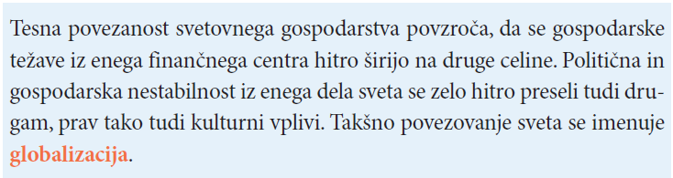


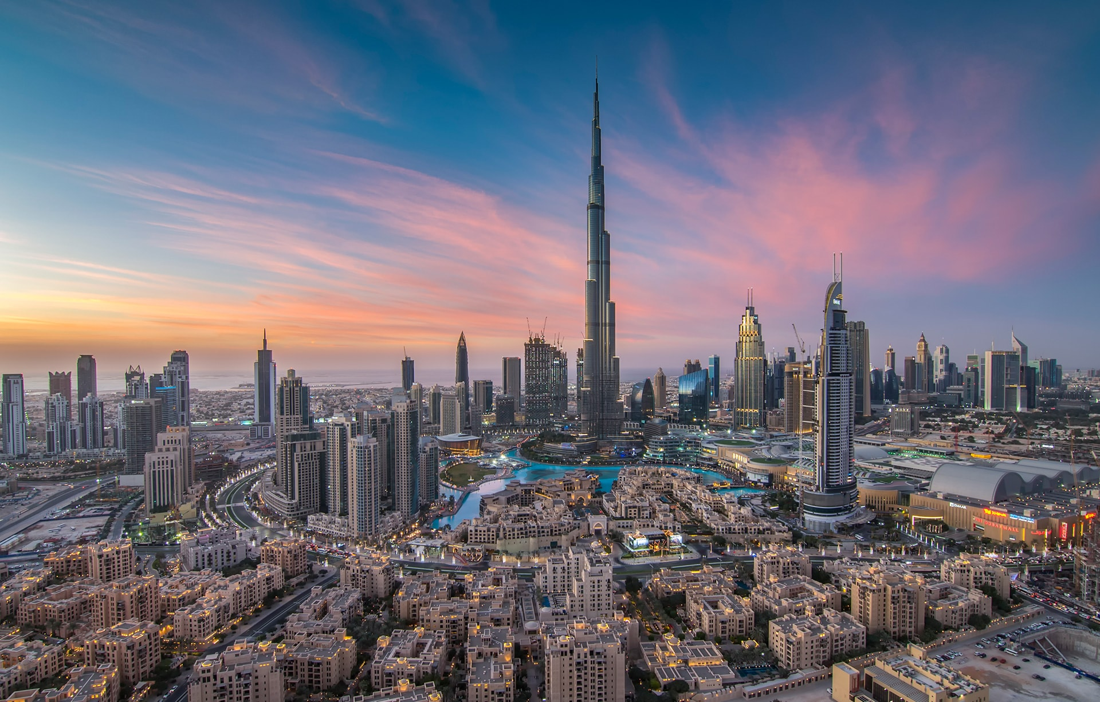
Kaj je globalizacija?
Je tudi priložnost za države v razvoju.
BRICS so po gospodarski moči dohitele razvite države.
Arabske države vlagajo denar v različne gospodarske panoge.

Slide 22
Posledice svetovnega gospodarskega razvoja
Svetovni gospodarski razvoj je izboljšal življenje ljudi po svetu, a ima številne negativne posledice:
POLITIČNE
POSLEDICE:
velike potrebe po energiji (nafta …),
pomanjkanje vode
Spori med narodi, gospodarski,
politični problemi.
UNIČEVANJE
OKOLJA:
Izpusti, plastika, intenzivno kmetovanje …
Segrevanje ozračja, uničevanje okolja.
“ZELENI RAZVOJ”?
RECIKLIRANJE?
TRAJNOSTNI RAZVOJ?

Slide 23
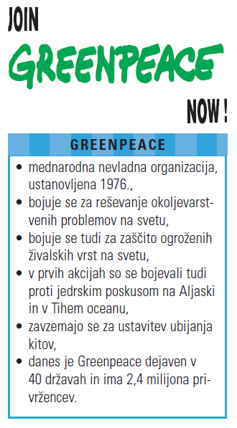
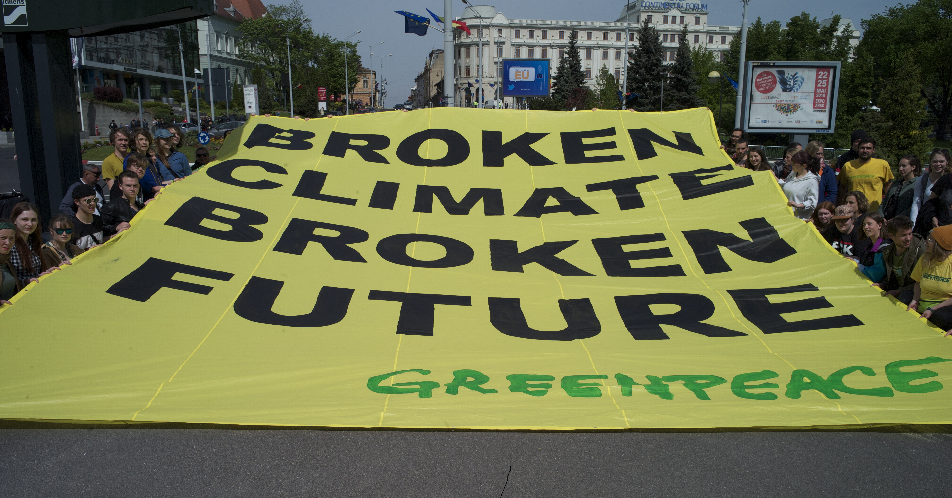
Za kaj se zavzemajo člani te organizacije?

Slide 24
2. GOSPODARSKE SPREMEMBE
1. INDUSTRIALIZACIJA
INDUSTRIJA najpomembnejša gospodarska panoga v Evropi in Sev. Ameriki
Industrijska tekmovalnost
Poveča se svetovna neenakost in gospodarska odvisnost od velesil
Nove gospodarske velesile ZDA, Nemčija in Japonska
2. PRVA SVETOVNA VOJNA IN POSLEDICE
Evropa izčrpana
Ženske dokažejo enakovrednost
Vzpon ZDA v vodilno svetovno gospodarstvo
hiter tehnološki napredek in zadolževanje

Slide 25
2. GOSPODARSKE SPREMEMBE
3. SVETOVNA GOSPODARSKA KRIZA
Sproži jo zlom borze.
Vzroki so bili prenasičen trg, borzne špekulacije, družbena neenakost ...
Propade množica podjetij, bank … in povzroči ogromno brezposelnost
Razširi se po vsem svetu (izjema SZ) in okrepi krizo demokracije ter nestabilnost.
Reševati jo začne Roosevelt z New Dealom (javna dela, posojila, pomoč …)
Uspešna tudi Nemčija in Japonska (vojna industrija)

Slide 26
2. GOSPODARSKE SPREMEMBE
4. GOSPODARSKO POVEZOVANJE
Po DSV pri obnovi sveta pomagajo SVETOVNA BANKA, MEDNARODNI MONETARNI SKLAD in OECD (Organizacija za ekonomsko sodelovanje in razvoj)
Veliko vlogo ima tudi WTO (svetovna trgovinska organizacija)
V Evropi je najuspešnejša EGS (današnja EU)
5. GLOBALIZACIJA
Naraščanje svetovne trgovine in pomena multinacionalk
Omogoča globalne priložnosti, vendar tudi probleme
Zaradi povezanosti sveta so tudi krize globalne

